Slide 1
Seconde 8 Module 27
M. FELT

Slide 2
Module 27: Problèmes & tableur
Objectif:
Modéliser à l’aide du tableur
Résoudre à l’aide du tableur

Slide 3
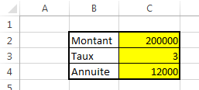
1. Crédit immobilier
Montant: 200000 €
Capacité d’emprunt: 12 000 €
Taux: 3 %

Slide 4
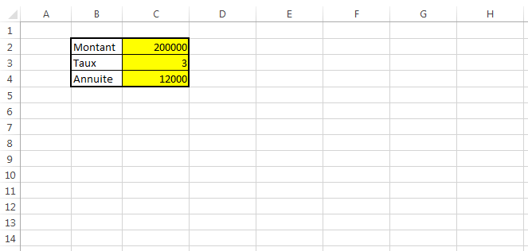
1. Crédit immobilier

Slide 5
Module 27: Problèmes & tableur
Objectif:
Modéliser à l’aide du tableur
Résoudre à l’aide du tableur

